Slide 1
Визуальная новелла Создание Сознания
Команда The Best

Slide 2
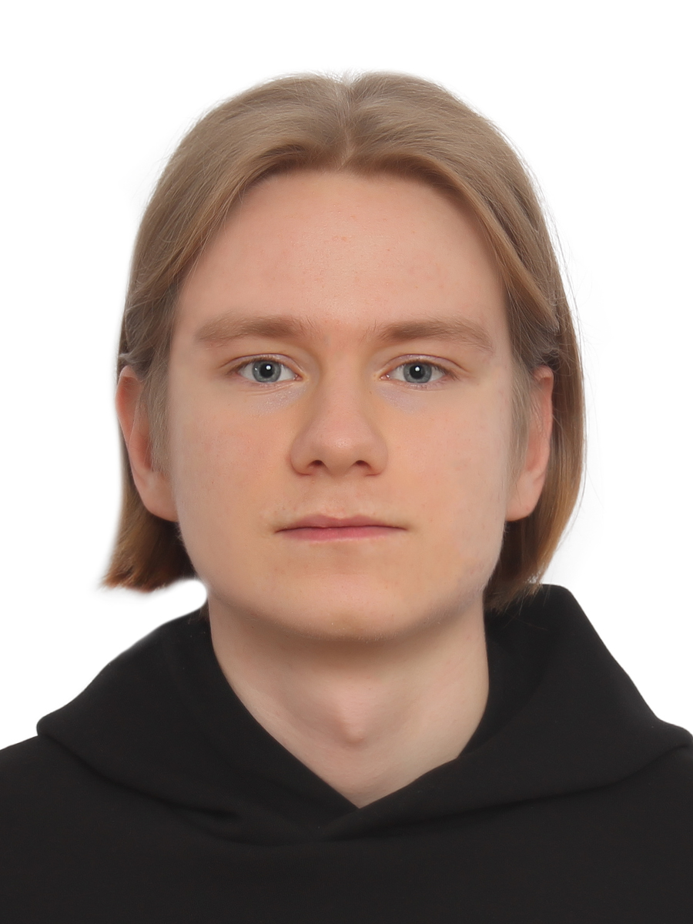
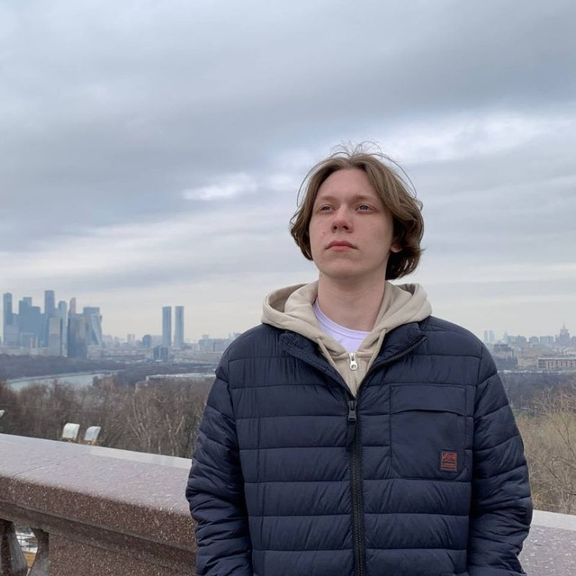
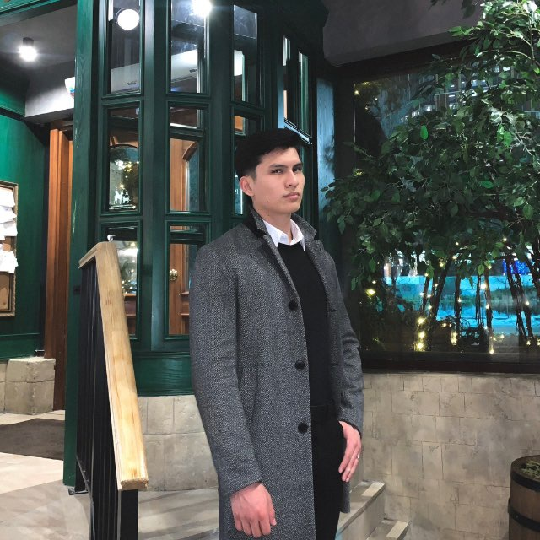
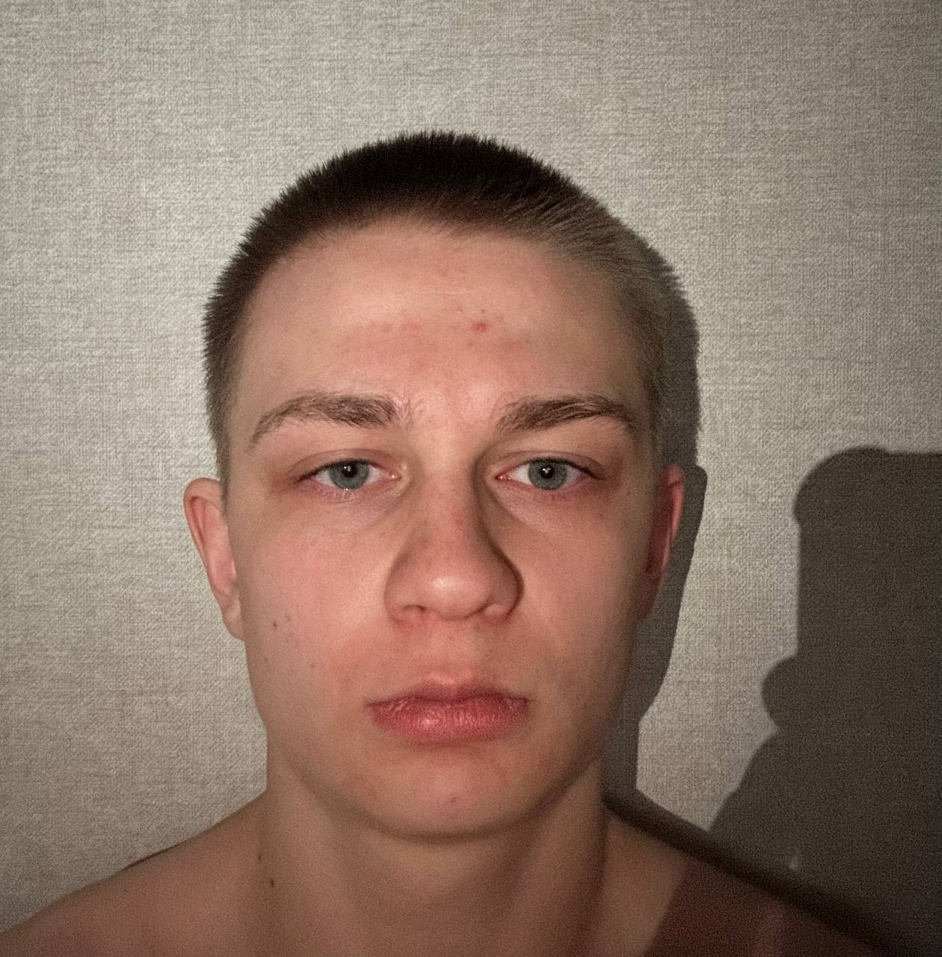
Участники Команды
Каминник Андрей,
Аналитик/Тимлид
Уфимцев Илья,
Разработчик/Тимлид
Кристиан Рауль Абад Флорес,
Дизайнер
Киселев Егор,
Гейм-дизайнер

Slide 3
Целевая Аудитория - абитуриенты
Проблемы абитуриентов, собранные путем анализа опросов:
Трудность в выборе специальности в IT
Недостаточно понимание основных ролей в IT команде
Трудности с осмыслением этапов разработки

Slide 4
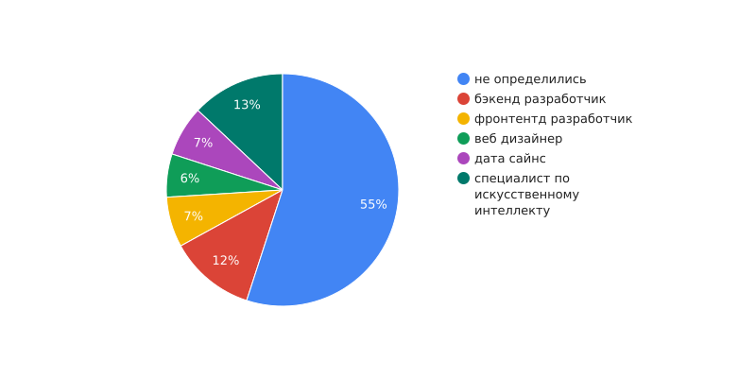
Актуальность проблемы
По данным нашего опроса:
55% абитуриентов еще не определились со своей будущей профессией в IT

Slide 5
Анализ конкурентов
 | Интерактивное Взаимодействие | Интерес аудитории | Понимание этапов разработки программного продукта | Общедоступность
Профориентационные мероприятия в Вузе | + | + | + | -
Профориентационные тесты в Интернете | - | + | - | +
Статьи о профессиях | - | - | + | +
Наша новелла | + | + | + | +

Slide 6
Задачи проекта
Исходя из проблем абитуриентов и анализа конкурентов можно выделить задачи проекта:
В игровой форме познакомить аудиторию с различными ролями в IT команде
Показать основные этапы разработки программного продукта
Показать примеры взаимодействия участников команды друг с другом и решения проблем встающих у них на пути

Slide 7
Начало игры
В 1270 году после Апокалипсиса кооперация «Хикадмут» на грани банкротства берется за амбициозный проект — создание первого искусственного интеллекта (ИИ). У них есть всего 4 месяца, чтобы разработать рабочий прототип, используя древние технологии и рискованные методы. Успех может спасти их, но ошибка приведет к катастрофе.

Slide 8
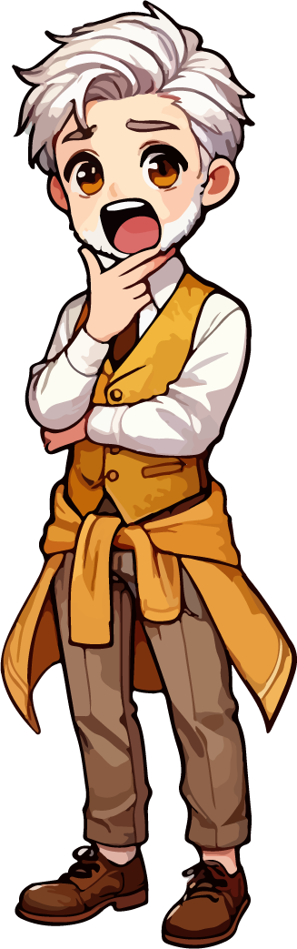

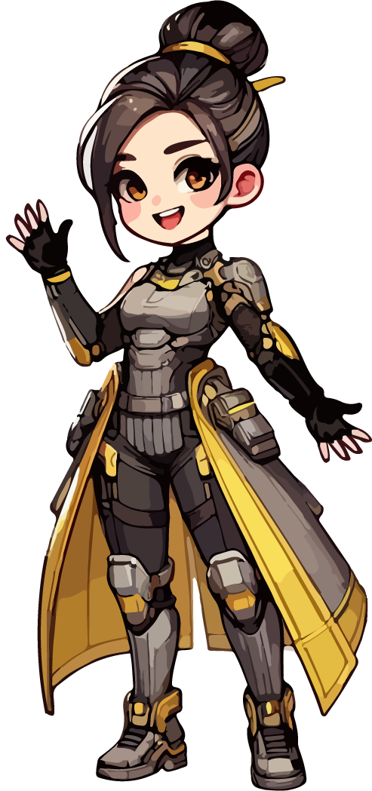
Главные герои
Теруг Верледе
Представляет разработчиков и системных архитекторов
Мабат Ххове
Олицетворяет продуктологов и UX/UI дизайнеров
Симджанг Мира
Символизирует разработчиков ИИ

Slide 9
Основные этапы
Дополнительные элементы
Диалоги и конфликты
Мини игры
Моральные дилеммы
Введение и завязка
Сбор информации(2 неделя)
Создание Атама (6 неделя)
Наращивание Атама (10 неделя
Создание интерфейса (13 неделя)
Подведение итогов (16 неделя)
Финал

Slide 10
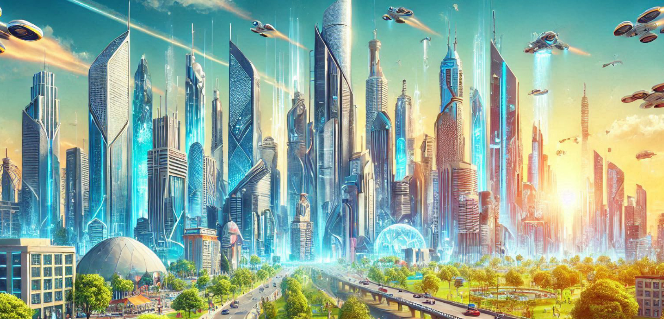
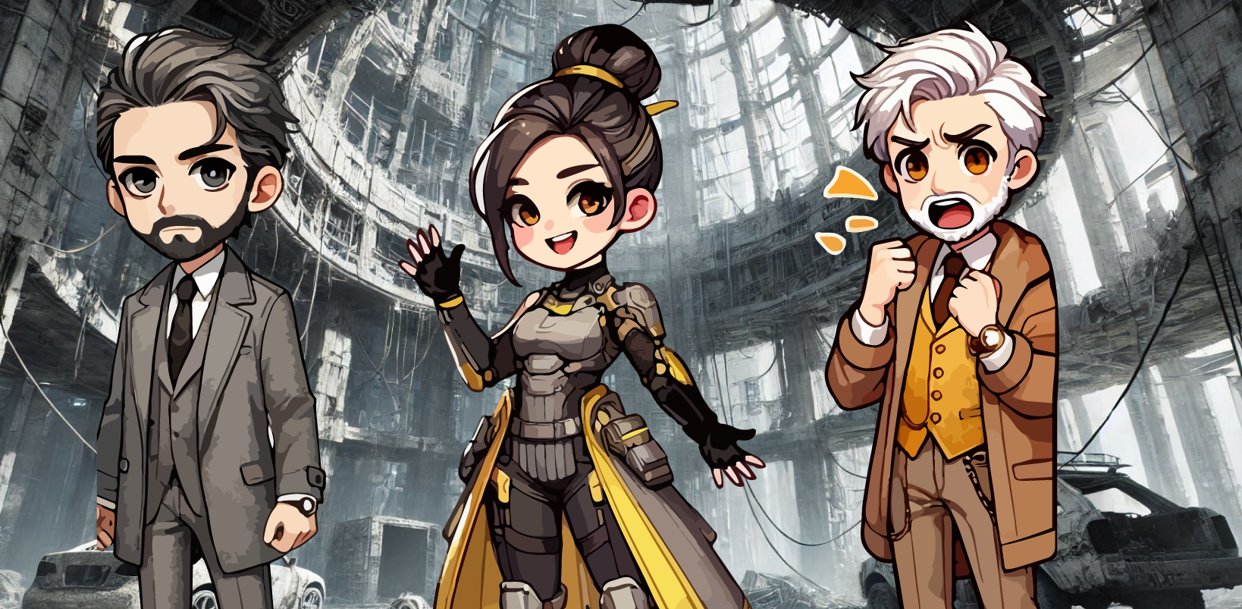
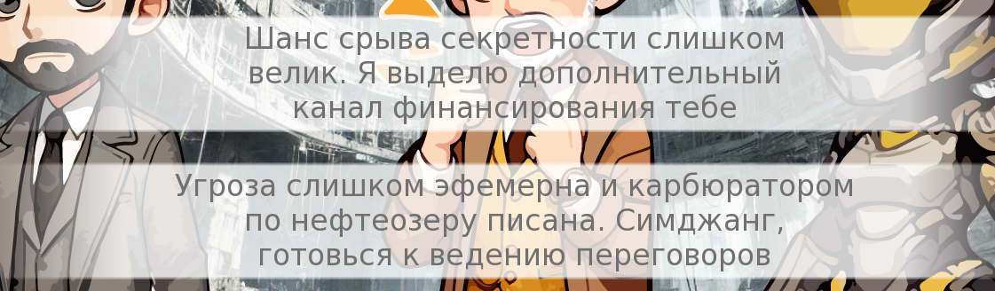
Достоинства новеллы
Нелинейный сюжет
Раскрытие командного подхода к разработке
Множество концовок

Slide 11
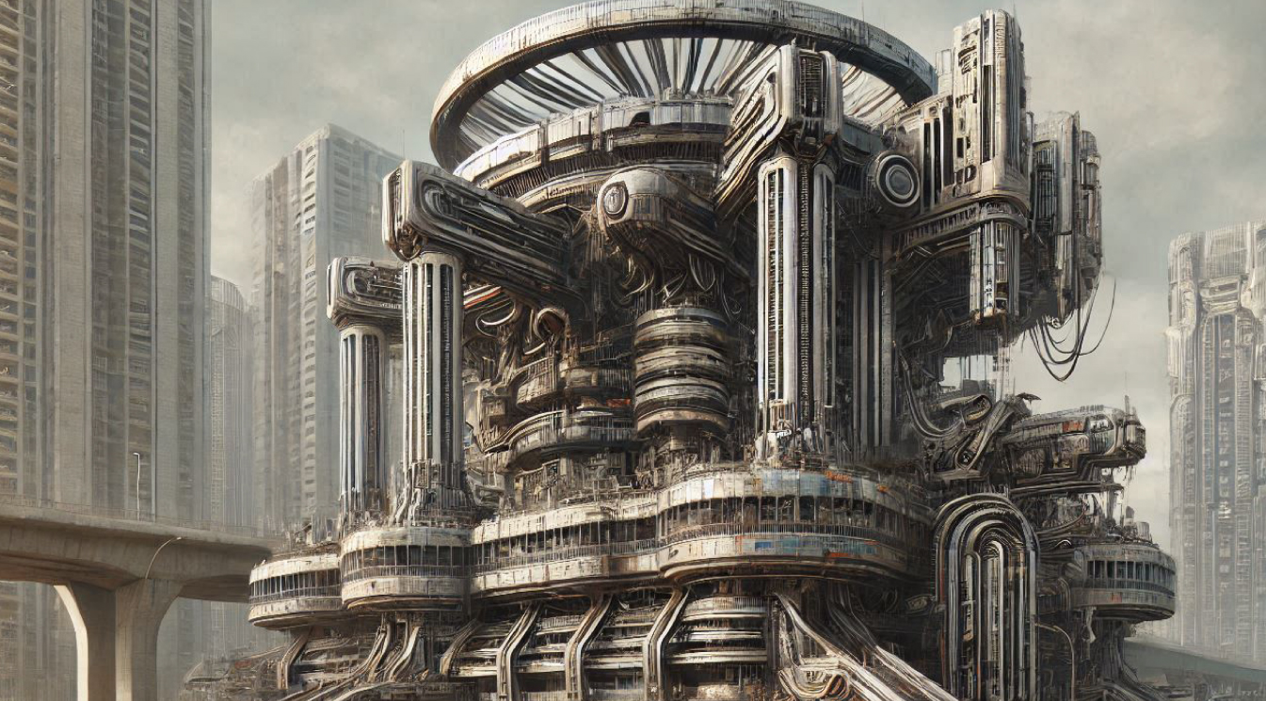
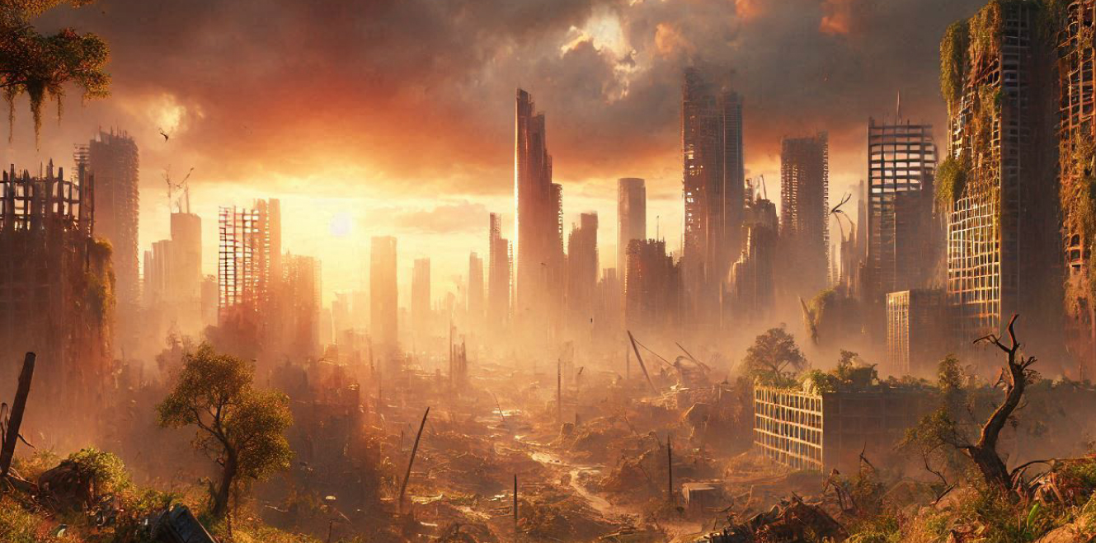
Варианты концовок
Консервативная концовка
Катастрофическая концовка
Успешная концовка и смешанная концовка

Slide 12
Итоги
Мы смогли создать интересную визуальную новеллу, играя в которую, абитуриенты смогут лучше понять процесс разработки программного обеспечения. Они смогут представить себя на месте главных героев, что поможет им определиться с выбором их профессии в IT.

